Slide 1
Информационный лист
Легковые автомобили
Дополнительный комплект дооборудования подогревателя Thermo Top Evo в догреватель
2016

Slide 2
Информация о продукте
Поддержка
Замена старого комплекта

Slide 3
Информация о продукте

Slide 4
Информация о продукте
Не требуется программирование подогревателя; нет трудоёмкого процесса замены флеш-памяти блока управления с помощью USB-донгла; WTT не требуется
Искать сигнал работающего двигателя автомобиля не требуется (не нужна клемма 61)
    Заранее известные и безопасные условия монтажа благодаря считыванию нескольких CAN-сигналов (например, обороты двигателя) через бортовой диагностический интерфейс и контакт 15 (зажигание)
    Работоспособно также на автомобилях с системой Старт-Стоп
    Управление подогревателем через W-bus
    Применимо к дизельным и бензиновым подогревателям
Функция догревателя не отменяет Intelligent Heat Control
Индикация работы на кнопке-индикаторе
Кнопка-индикатор даёт больше возможностей управления подогревателем (можно выключить работающий отопитель)

Slide 5
Номер для заказа & наличие
Дополнительный комплект догревателя Thermo Top Evo
Номер для заказа | 1320077A
Наименование (ENG) | Additional kit auxiliary heater TT-Evo W-Bus Car AM
Цена розничная | 14 840 ₽

Slide 6
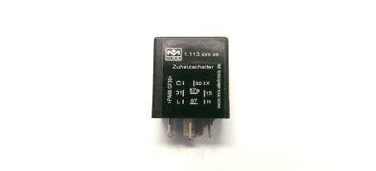
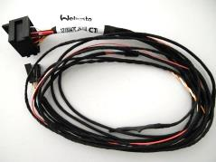
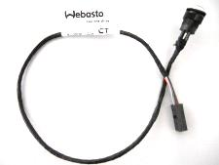
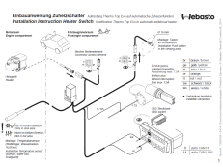
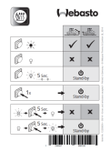
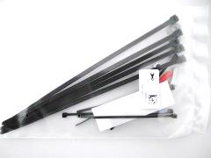
Состав комплекта
Auxiliary heater TT-Evo W-Bus Car AM
№ | Наименование | Количество | Изображение
1 | Реле догревателя Micro SPS CAN/W-Bus | 1 шт
2 | Жгут реле догревателя | 1 шт
3 | Кнопка-индикатор с символом отопления | 1 шт
4 | Монтажная инструкция | 1 шт
5 | Руководство пользователя | 1 шт
6 | Пакет мелких крепёжных деталей | 1 шт

Slide 7
Поддержка

Slide 8
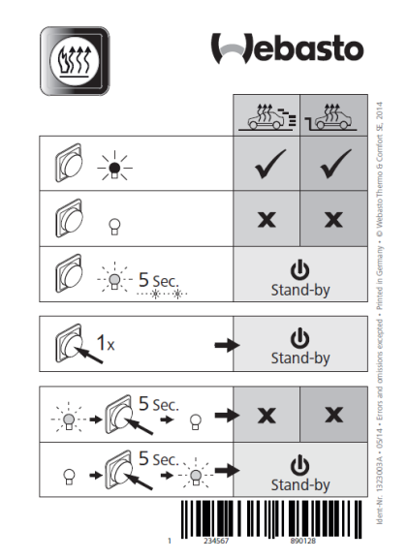

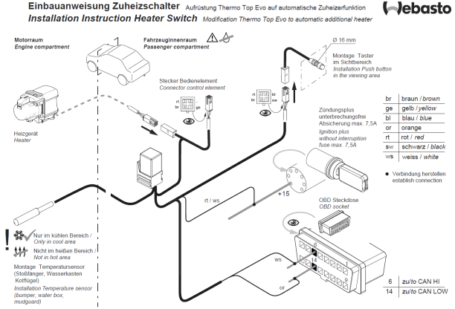
Документация & Техподдержка
Монтажная инструкция
    Мат. номер 1320076.
    Часть комплекта
    Возможно загрузить с портала техподдержки
    Для установщика
Руководство пользователя
    Мат. номер 1323003.
    Часть комплекта
    Возможно загрузить с портала техподдержки
    Для пользователя
Обучение
    Упоминание комплекта в обучениях по легковым подогревателям

Slide 9

Документация
Монтажная инструкция (описание подключения)

Slide 10
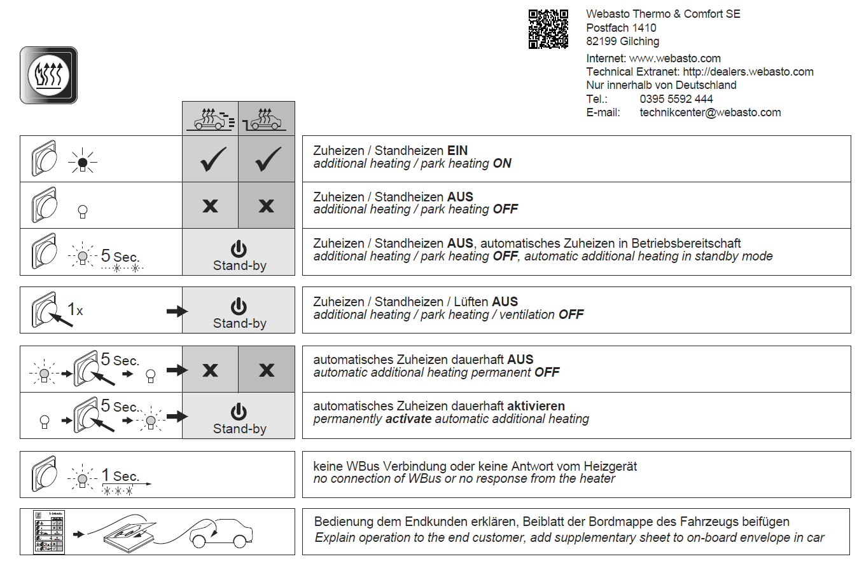
Документация
Монтажная инструкция (описание функций)

Slide 11

Документация
Руководство пользователя

Slide 12
Замена
предыдущего комплекта догревателя

Slide 13
Аннулирование и замена
Предыдущий продукт
Номер для заказа | Наименование
1315908D | Additional kit auxiliary heater TT-Evo Car AM
Новый продукт
Номер для заказа | Наименование
1320077A | Additional kit auxiliary heater TT-Evo W-Bus Car AM
Замечание:
Предыдущий комплект будет распродан и поставляться не будет

